Slide 1

Zwischenstand
Red Stag GmbH
Notes:
Hallo und ´herzlich Willkommen zur Zwischenpräsentation zum laufenden Projekt
„Konzeption und Implementierung eines Projektantragmanagementsystems“

Slide 2
Agenda
Wer sind wir?
Welches Vorgehen verfolgen wir?
Herausforderungen
Konzept
Aktueller Stand
Technische Daten
Notes:
Kurz möchte ich auf die Agenda eingehen.
1.Zuerst werfen wir einen Blick auf die Red Stag Gmbh (Wer steckt dahinter?)
2. Anschließend möchte ich einen kurzen Ausblick auf unser Vorgehen geben → Welche Konzepte konnten abgeleitet werden
3. Einblick in Herausforderungen
4. Vorstellung unseres Konzepts
5. Ausblick auf den aktuellen Stand
6. Technische Daten

Slide 3

Wer?
Notes:
Wer steckt hinter dem Projekt.

Slide 4
Red Stag – Innovation trägt einen Namen
Internes Tochterunternehmen
Schwerpunkte
Webentwicklung
Kundenspezifische Entwicklung von Verwaltungssoftware
Standort „Lörrach“
5 Mitarbeiter

Slide 5
5 Köpfe – unendliche Kreativität
Projektleitung
Lukas Adler
Backend
Artur Stalbaum
Frontend
Nico Wickersheim
PM
Timo Schmidt
Datenbank
Karsten Amrein

Slide 6

Vorgehen

Slide 7


Vorgehen
Einhaltung des internen Standards für Projektmanagements
Initialisierung
Definition
Planung
Steuerung
Abschluss
Chancen/Risiko-Analyse
Projektsteckbrief
Umfeldanalyse
Unternehmens-analyse
Stakeholder-analyse
Dokumentationsrichtlinen
Kommunikationsstrategie
Phasenplan
Projektauftrag
Projektkennzahlen
Projektkosten
Risikovermeidung
Zieldefinition
Arbeitspakete
Gantt-Diagramm
Systemübersicht
Projektstatus-berichte
Qualitätskreisel
Dokumentation
Nachkalkulation
Erfahrungs-sicherung

Slide 8
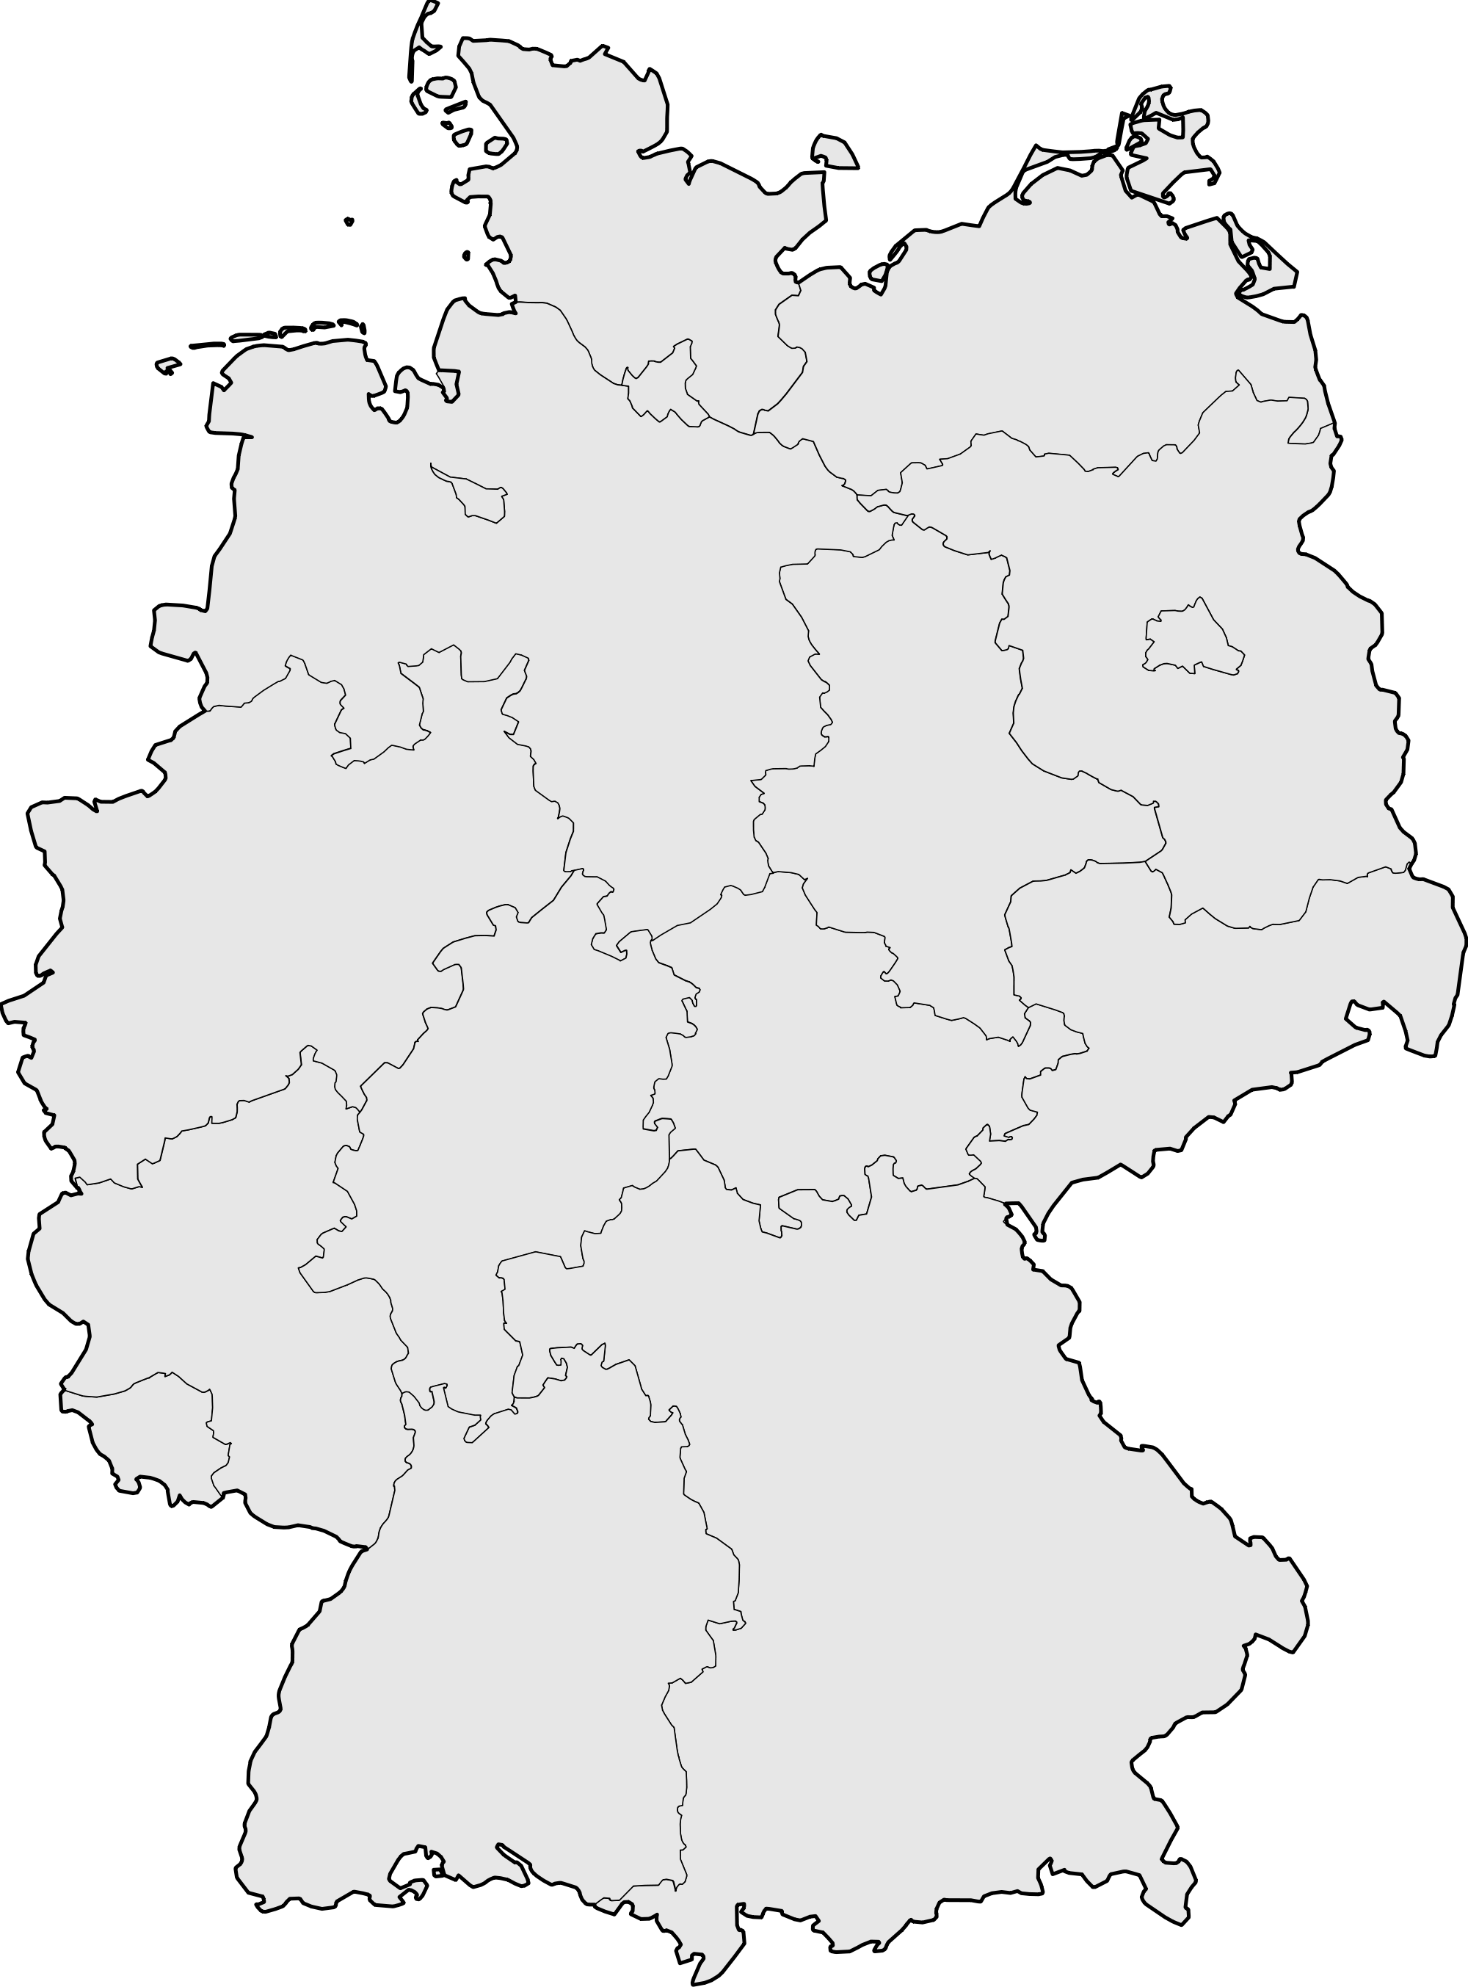
Unternehmensanalyse
5 Standorte
Berlin
Hamburg
Saarland
Lörrach
München
Standorte
Abteilung
Teams

Slide 9
Genehmigungsstruktur
Geschäftsführung
Standortleiter
Abteilungsleiter
>50.000€
<25.000€
<5000€
<50.000€
Teamleiter

Slide 10

Rollen
Berechtigung | MA | PL | TL | AL | SL | GF | Admin
Anmelden
Projektantrag stellen
Projektantrag bearbeiten (eigene) | X
Projektantrag bearbeiten (eigene) | X | X | X
Projektantrag bearbeiten (alle Bereiche) | X | X | X
Projekte suchen (eigene) | X
Projekte suchen (eigener Bereich) | X
Projekte suchen (alle Bereiche) | X | X | X
Projekte genehmigen/ ablehnen | X | X
Projektbudget einsehen | X |  | X
Gesamtbudget einsehen | X | X | X | X
Projektleiter festlegen | X | X | X
Mitarbeiter für PAMS freischalten | X | X | X | X | X | X
Mitarbeiter
Projektleiter
Stakeholder-
analyse
Rollen
Berechtigung
Teamleiter
Abteilungsleiter
Standortleiter

Slide 11
= 100% Projekterfolg

Slide 12
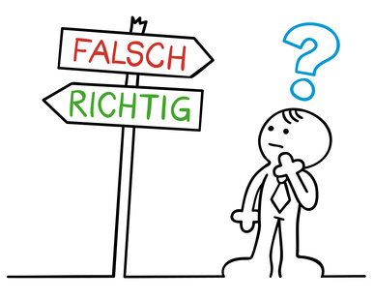
Herausforder-ungen
Notes:
Es gibt keine Probleme – nur Herausforderungen
Und mit diesen Herausforderungen gilt es umzugehen.
Im wesentlichen können die meisten Herausforderungen durch eine akribische Planung vermieden werden. Jedoch kann es immer zu diesen kommen.

Slide 13
Analyse von Fehlkommunikation
Fehl-Kommunikation
Arbeit doppelt ausgeführt
Zusätzliche Kosten
In Statusbericht erkannt
Erhöhung des Budgets beantragt
Notes:
Wir hatten die Herausforderung mit einer Fehlkommunikation umzugehen – wie sind wir dabei vorgegangen um Sie mit einzubeziehen und sie über den aktuellen Stand zu informieren

Slide 14
Statusbericht
Notes:
Kennzahlenübersicht für PAMS.
Am 05.08. wurde im wöchentl. Statusbericht erkannt, dass wir durch unsere Fehlkommunikation Gefahr laufen, das Budget zu überschreiten.
-> Kommunikation mit Auftraggeber -> Budget Erhöhung eingefordert -> Schon am 12.08. haben sich IST- und SOLL-Wert angenähert.
Zeitlich gibt es durch die Fehlkommunikation keine einbußungen. -> Mehr geschafft als geplant.

Slide 15
Fehlervorbeugung
Fehler
Fehlkommunikation
Folgen
Arbeit wird doppelt ausgeführt
Überflüssige Kosten und Personalaufwand
Ursache
Unklare Aufgabenverteilung
Maßnahmen
Risiko
Budget nicht ausreichend
Zeit nicht ausreichend
Kennzahlen prüfen
Kommunikation mit Auftraggeber
Aufgabenverteilung verbessern
Notes:
Wie verhindern wir ein Wiederauftritt?
Der entstandene Fehler war die Fehlkommunikation
Folgen = Arbeit doppelt ausgeführt / Überflüssige Koste – Personalaufwand
Ursache = Unklare Aufgabenverteilung
Risiko = Budget nicht ausreichend / Zeit nicht ausreichend
Maßnahmen = Nachkalkulation / Kommunikation mit dem Auftraggeber / Aufgabenverteilung verbessern

Slide 16

Konzept

Slide 17
Konzept
Respon-sivität
Zeitgemäße Optik
Wartbares System
Auswertungs-möglich-keiten
Berecht-igungs-konzept
Genehmigungs-konzept
PAMS

Slide 18
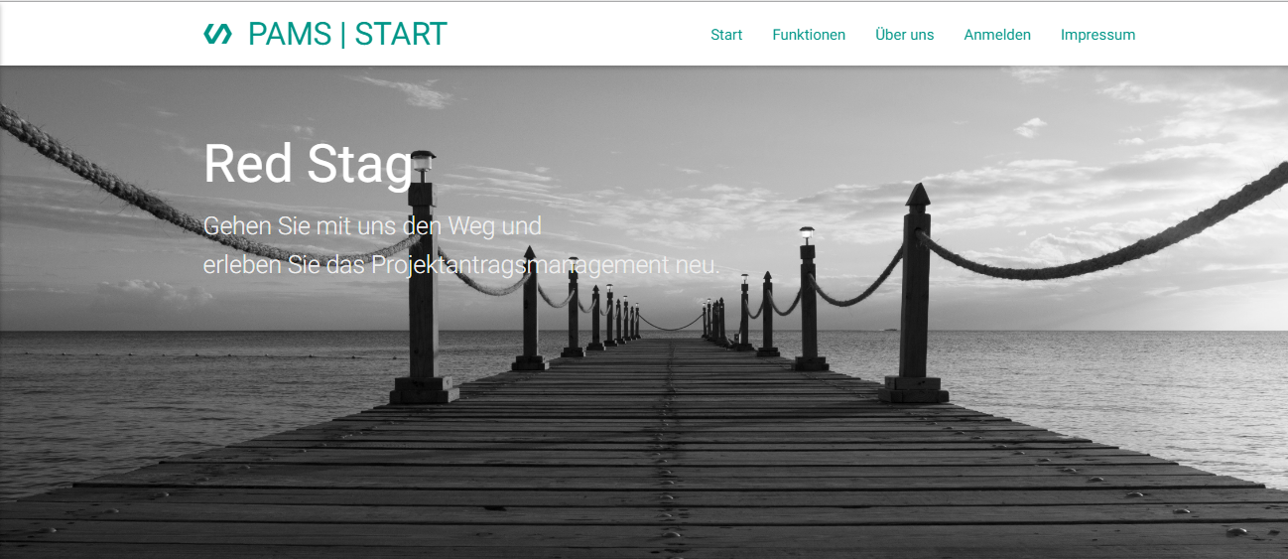

Slide 19
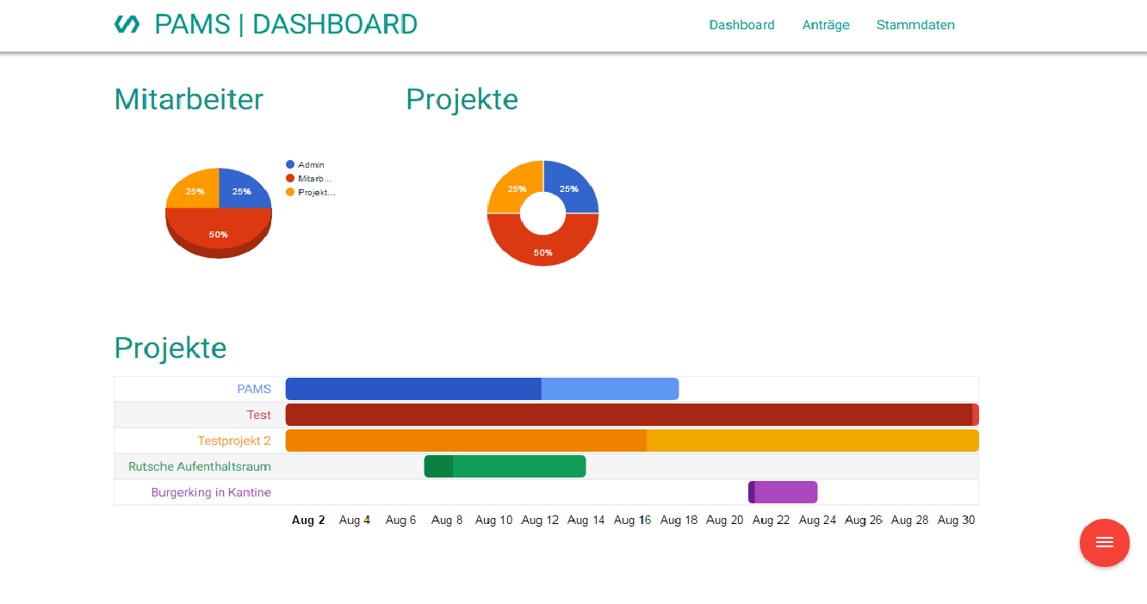
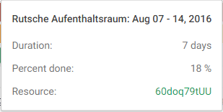


Slide 20
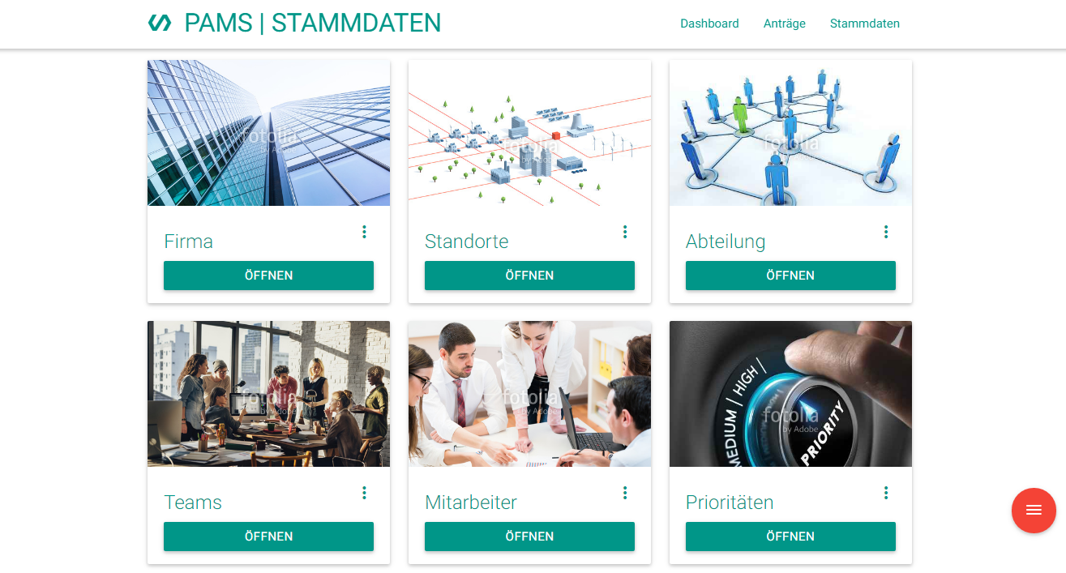

Slide 21
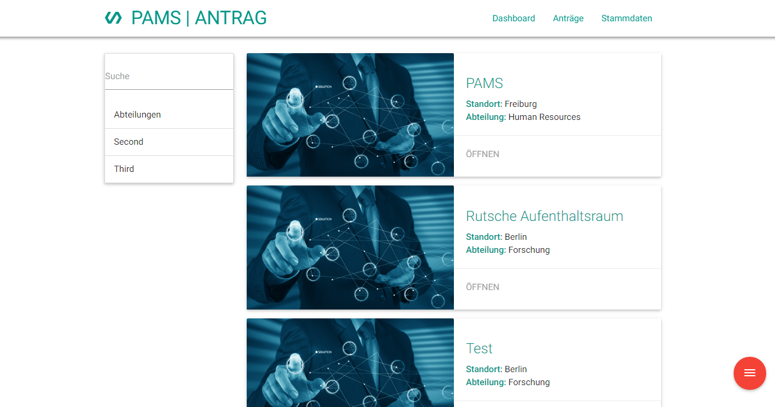


Slide 22
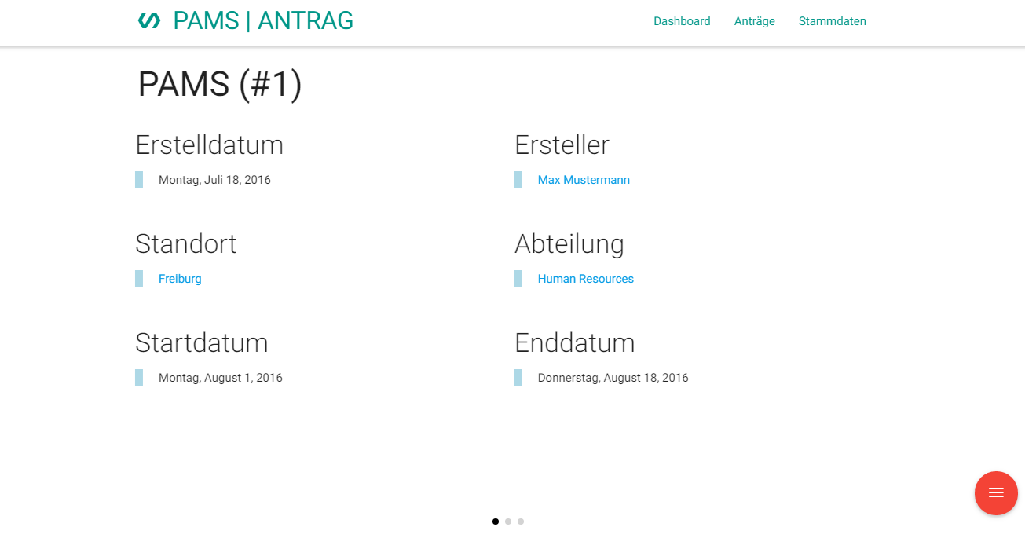


Slide 23

Aktueller Stand
Standpunkt

Slide 24
Standpunkt
Projektstart
Analyse
Konzeption
Imple-men-tierung
Tests
Abschluss
PAMS

Slide 25
Zeitlicher Fortschritt

Slide 26

Technik

Slide 27
Technik
PAMS
Backend
Frontend
PHP
Eigenes MVC Framework
Smarty
Responsives Front-End-Framework, basierend auf Material Design
(JS,CSS)
MySQL Datenbank

Slide 28



Material Design
Von Google Inc. Entwickelte Designsprache
Basiert auf
Kartenähnlichen Flächen
Flat Design (minimalistischen Gestaltungsstil)

Slide 29
Smarty
PHP-Bibliothek
Freie Template Engine
Trennung von Code und Ausgabe
Smarty

Slide 30
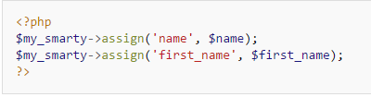

Beispiel
Controller
HTML / Template

Slide 31
Backend-Framework
Frontend
Controller
Core
Klassen Bibliotheken

Slide 32
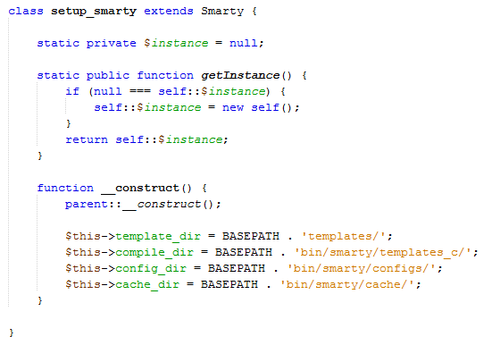
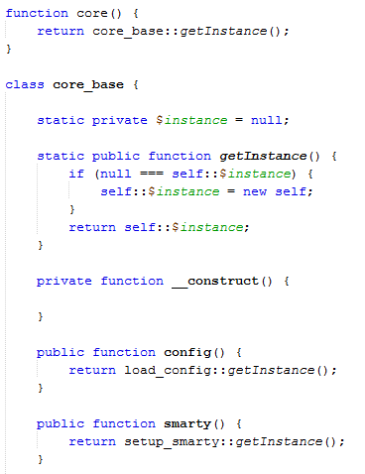

Beispiel
Bibliothek
Core
Controller

Slide 33

Fragen

